Slide 1

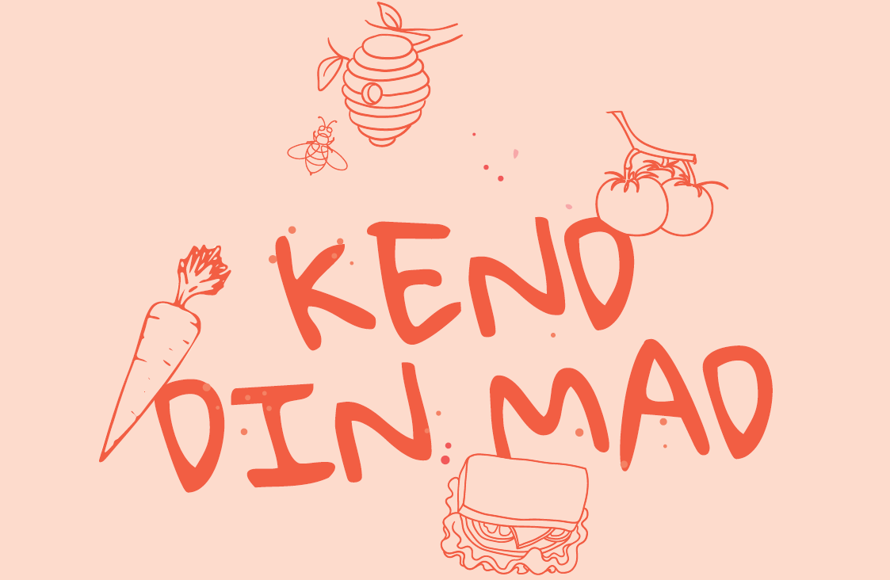
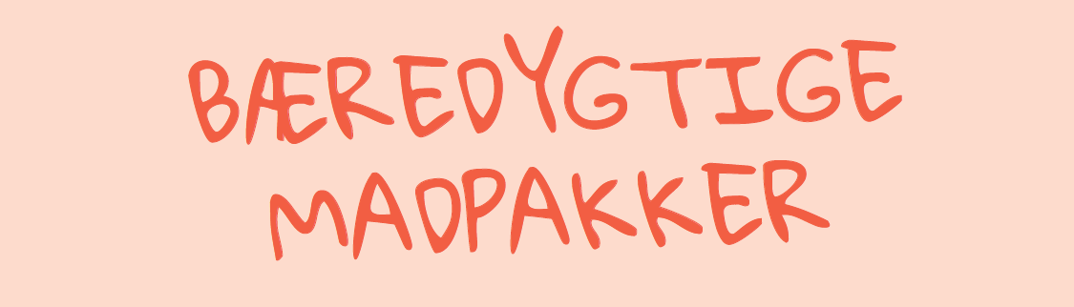

Slide 2
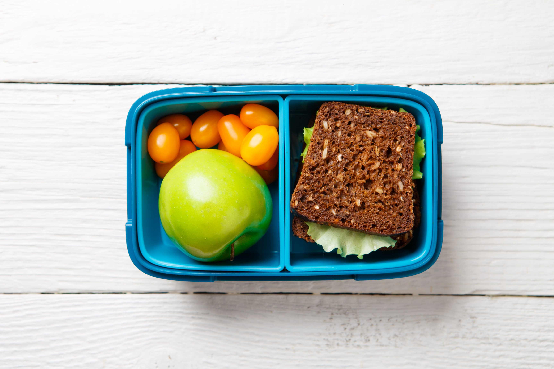
Bæredygtig madpakke i _____klasse
Notes:
Indsæt jeres klasse.

Slide 3
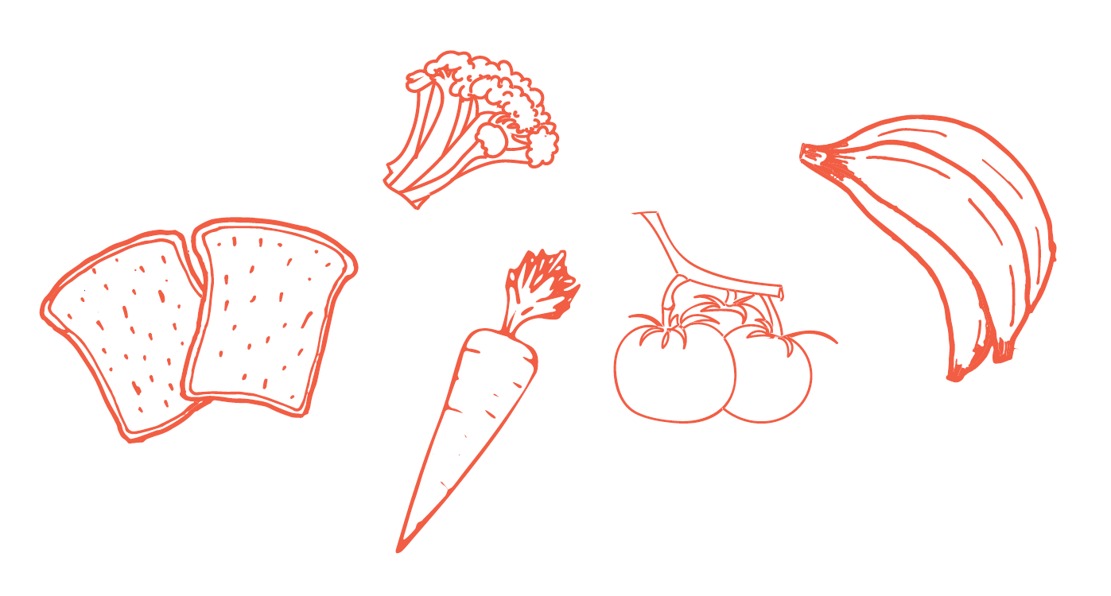
Tema 1:
Hvad er bæredygtighed?

Slide 4












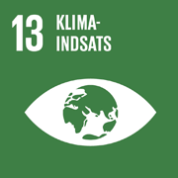



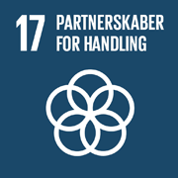
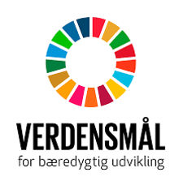
FN'S 17 VERDENSMÅL FOR BÆREDYGTIG UDVIKLING
Notes:
En måde at se på hvordan ens madpakkevalg påvirker Verdensmålene er ved at kigge på de enkelte måls delmål.
FN´s Verdensmål for Bæredygtig udvikling
2 Stop sult: gør fødevareproduktionen mere bæredygtig – hvilken mad vælger du at spise?
3 Sundhed og trivsel: bekæmp smitsomme sygdomme – husk at vask hænder
4 Kvalitetsuddannelse: Undervis i bæredygtig udvikling og global i forbrug og produktion – undgå madspild
12 Ansvarligt forbrug og produktion:
- halver det globale madspild pr. person - kan du smide mindre mad ud?
- reducer affaldsmængden – hvor meget affald efterlader din madpakke?
- brug og håndter naturressourcer bæredygtigt – hvilken slags affald efterlader din madpakke?
- håndter kemikalier og affald ansvarligt – kan du sortere dit affald?
- giv alle mennesker viden og forståelse for at kunne leve mere bæredygtigt – fx. via en bæredygtig madpakke
15 Livet på land: Stop skovrydning – spis flere grøntsager og mindre kød
16 Fred retfærdighed og stærke institutioner: garanter at alle beslutninger tages på en inkluderende og repræsentativ måde – lyt til hinandens ideer og ønsker om madpakken, og respekter at man selv bestemmer, hvordan den bedste madpakke er for den enkelte.
Her er et udvalg af delmål, som du med dit madpakkevalg kan påvirke.
Henvisning: https://verdenstimen.dk/17-verdensmaal/ - lynguide til verdensmålene

Slide 5
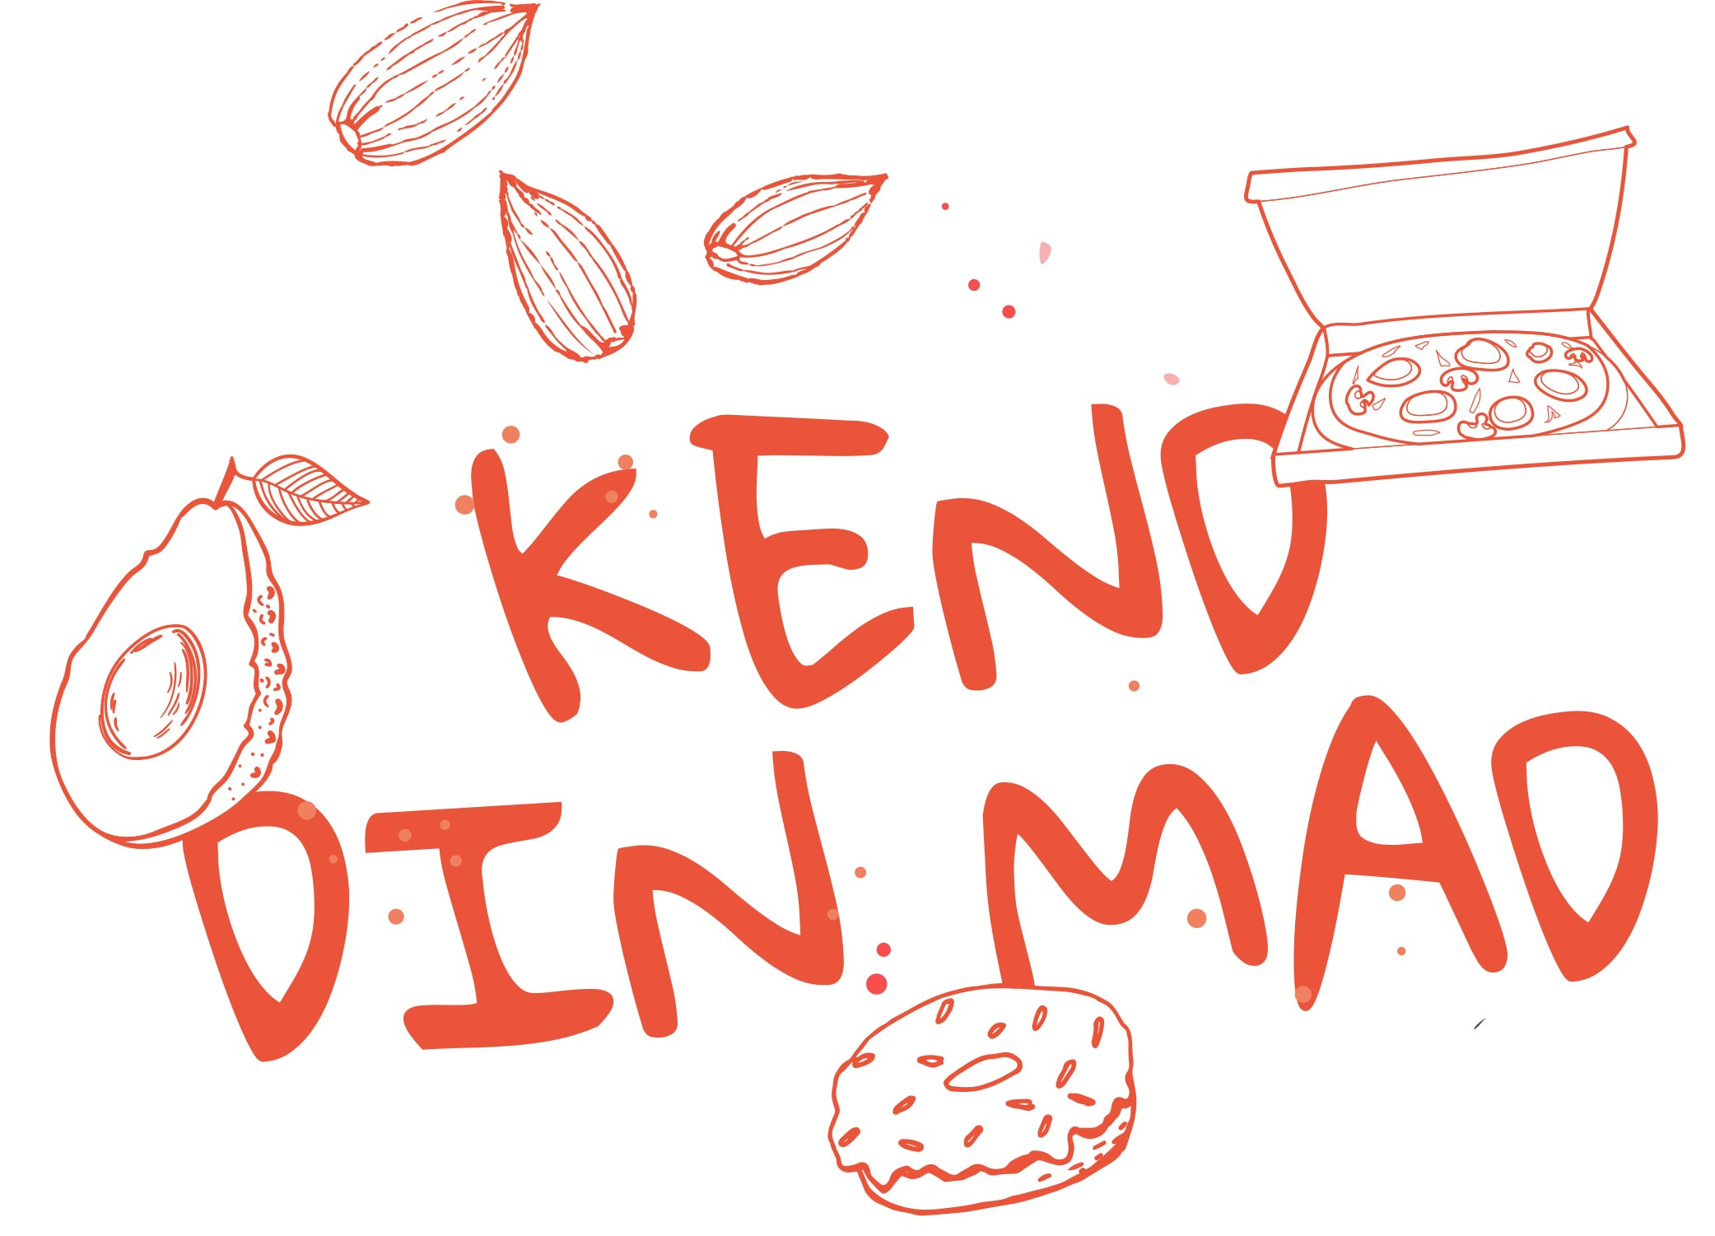
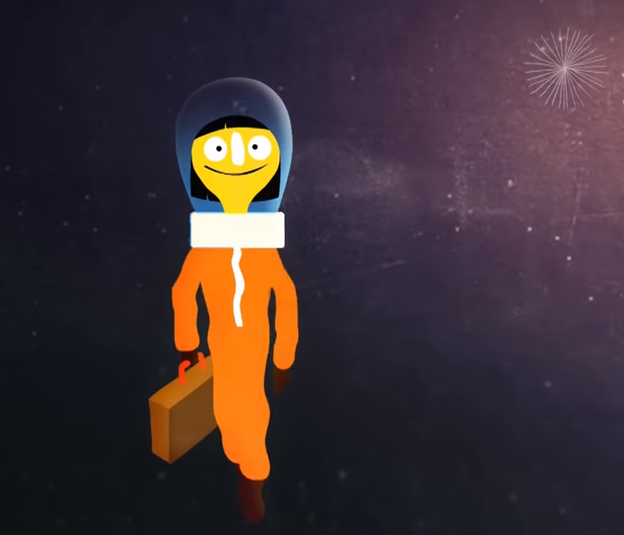
Se denne animationsfilm
FN’s verdensmål for en bæredygtig udvikling
Notes:
Se film om Verdensmål:
Snak om filmen: Hvad har vi brug for? (ren: luft, vand og mad)
Hvor lang tid har vi til at nå målene i 2030? Hvor gamle er I til den tid?
Hvad kan vi gøre for at løse problemerne? (få gode ideer og ændre vores forbrugsvaner)
Snak grundigt om filmen og kom omkring alle de spørgsmål børnene har.
Henvisning:
https://www.verdensmaal.org/
https://verdenstimen.dk/ressourcebank/
Ophavsret: Med tilladelse fra Verdens Bedste Nyheder

Slide 6

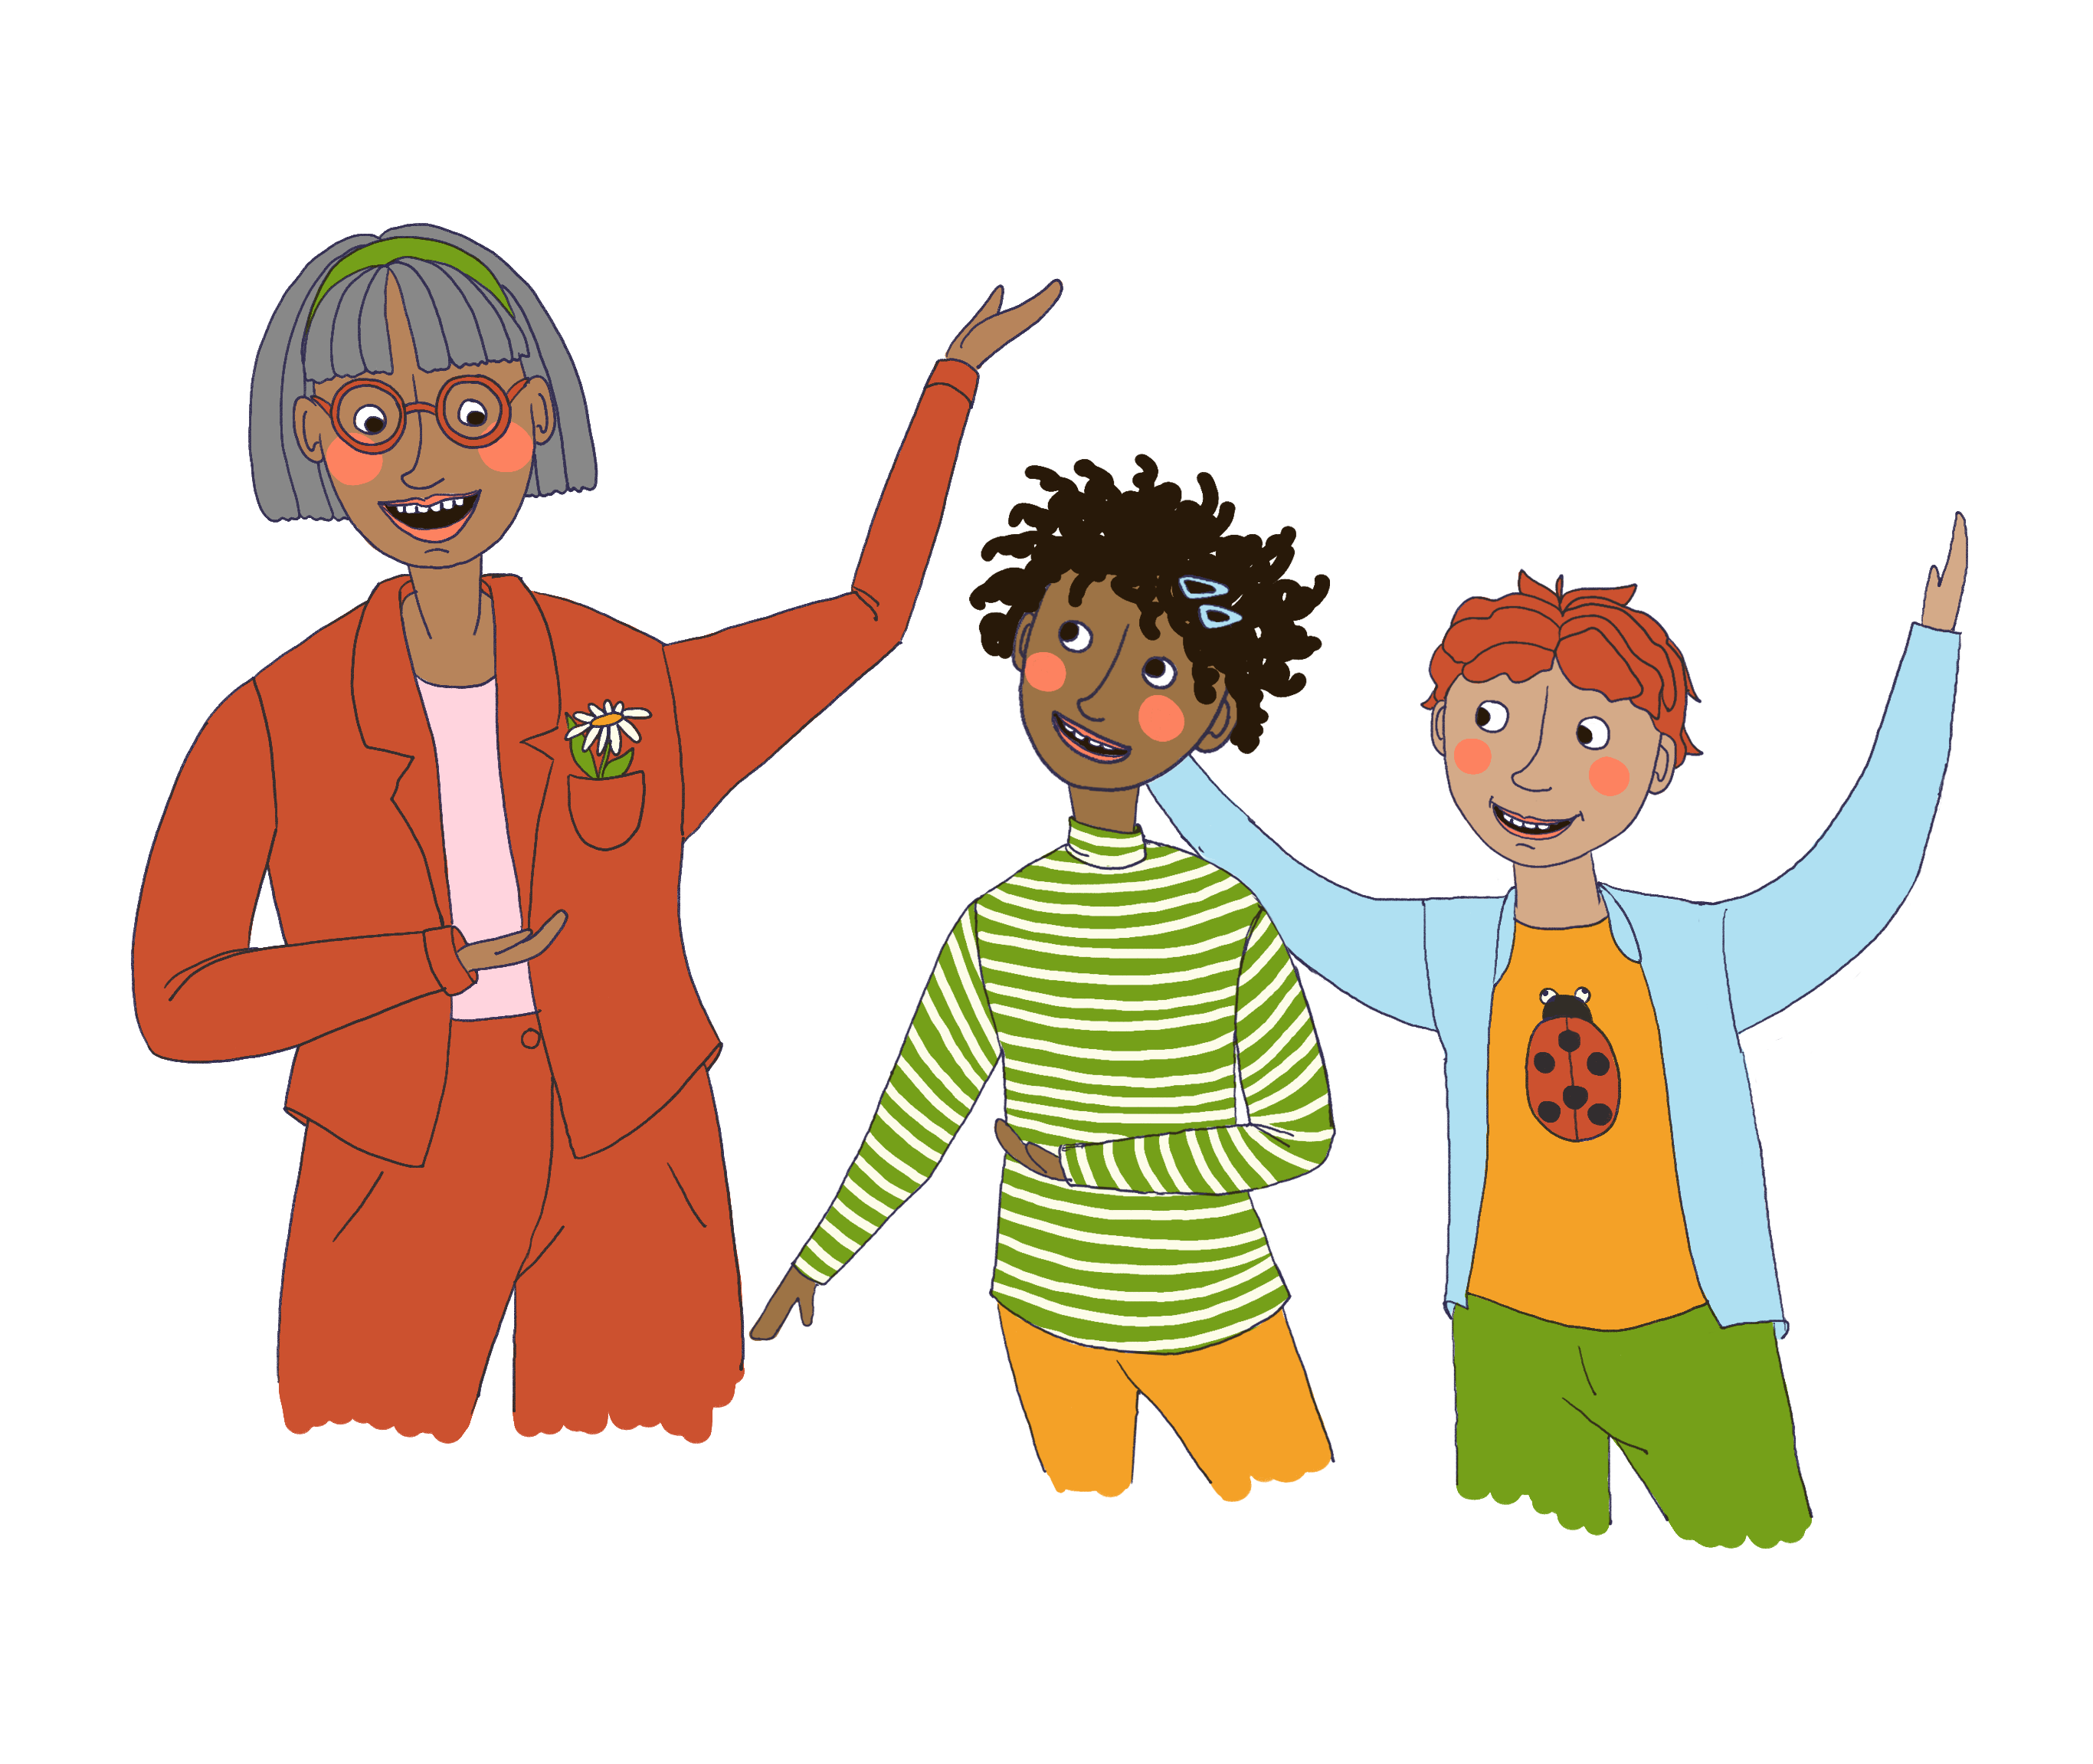
Hør en dialog om hvad bæredygtighed er?
Professor KLOG, Frida og Oskar fortæller om bæredygtighed
Notes:
Snak evt. om det I hører. Kan I komme i tanke om tidspunkter, hvor I har gjort noget bæredygtigt? Hvad betyder ordet bæredygtighed for jer?

Slide 7
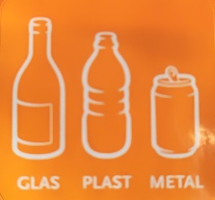
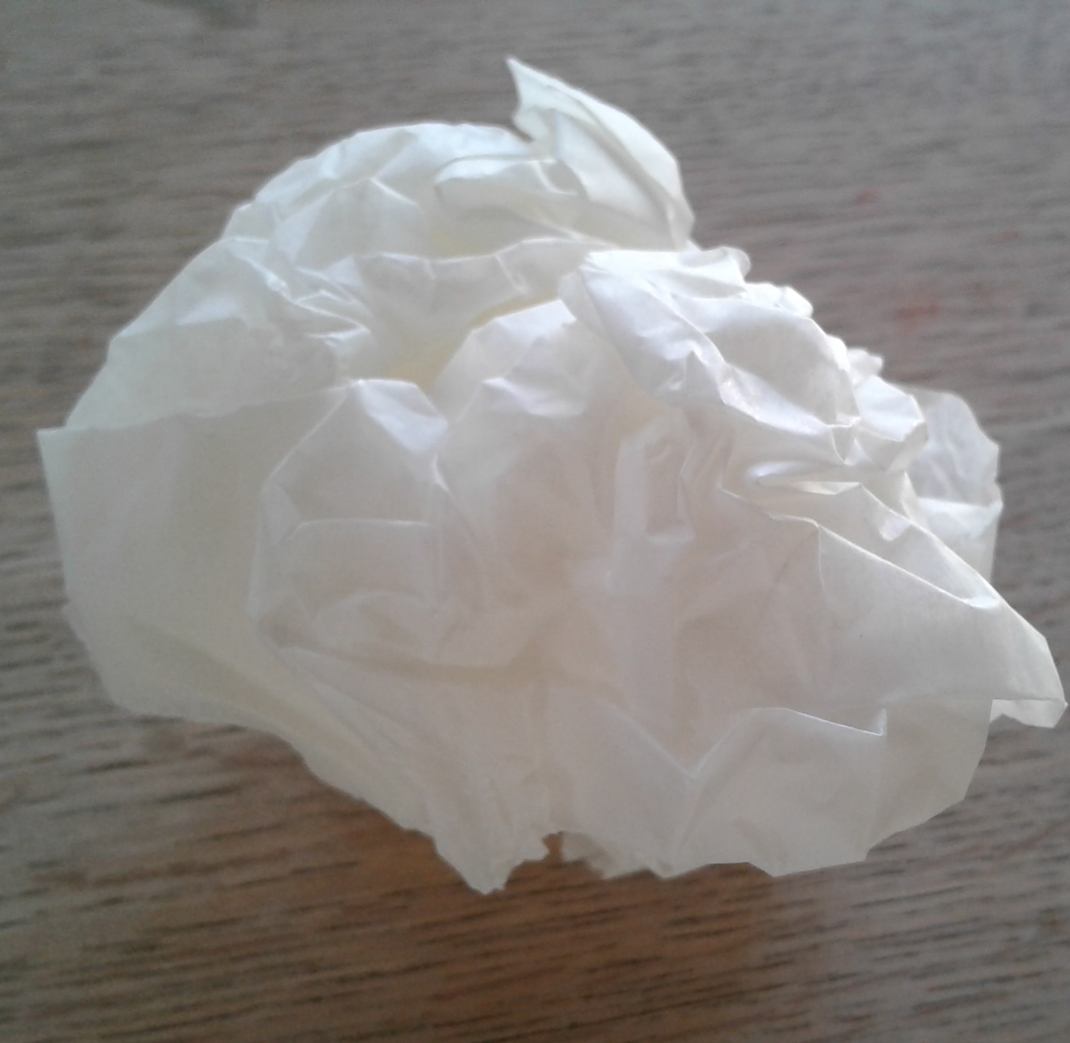

UNDERSØGELSE: Hvad er der tilbage, når madpakken er spist?
I skal sortere affaldet fra jeres madpakker i 4 bunker - se hvilke på næste slide. I skal sortere næsten som I plejer – men vi skal veje madpapir og madaffald inden I smider det til restaffald.
Glas, Metal, Plast skal som det plejer være så rent som muligt, men behøver ikke vaskes. Og det er kun hård plast, fx IKKE plastposer.
Pap og papir affald til genbrug er kun til rent og tør papir, som ikke har været i kontakt med mad eller andet uhygiejnisk. Der er nok ikke noget fra jeres madpakker som skal til pap og papir genbrug.
MADPAPIR
Notes:
Vej affaldet: (vi laver en undersøgelse)
Det er lettest, hvis I laver denne øvelse i timerne hen over et spisefrikvarter, så det er dagsfriskt affald. Er det affald samlet i en pose fra dagen før kan det være lidt ulækkert og det kan være nødvendigt med underlag inden affaldet kommer ud på bordet og handsker (det er kun nødvendigt med 1 handske pr. barn). Undersøgelsen er en god anledning til at italesætte, at vi på den måde laver mindre affald. Saml op på tavlen eller i PP sammen i klassen og tal om hvor meget af hver slags affald (metal,glas,plast-, madpapir-, bio- og restaffald), der er lavet i alt i klassen.
Materialer: plastposer (til bordet), vægte, evt. plasthandsker
Husk at vask hænder inden I skal spise og når I har sorteret affald

Slide 8


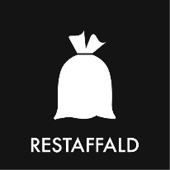
_____________gram
_____________gram
MADPAPIR
_____________gram
_____________gram
Hvor mange madpakker er der affald fra? ________

Slide 9

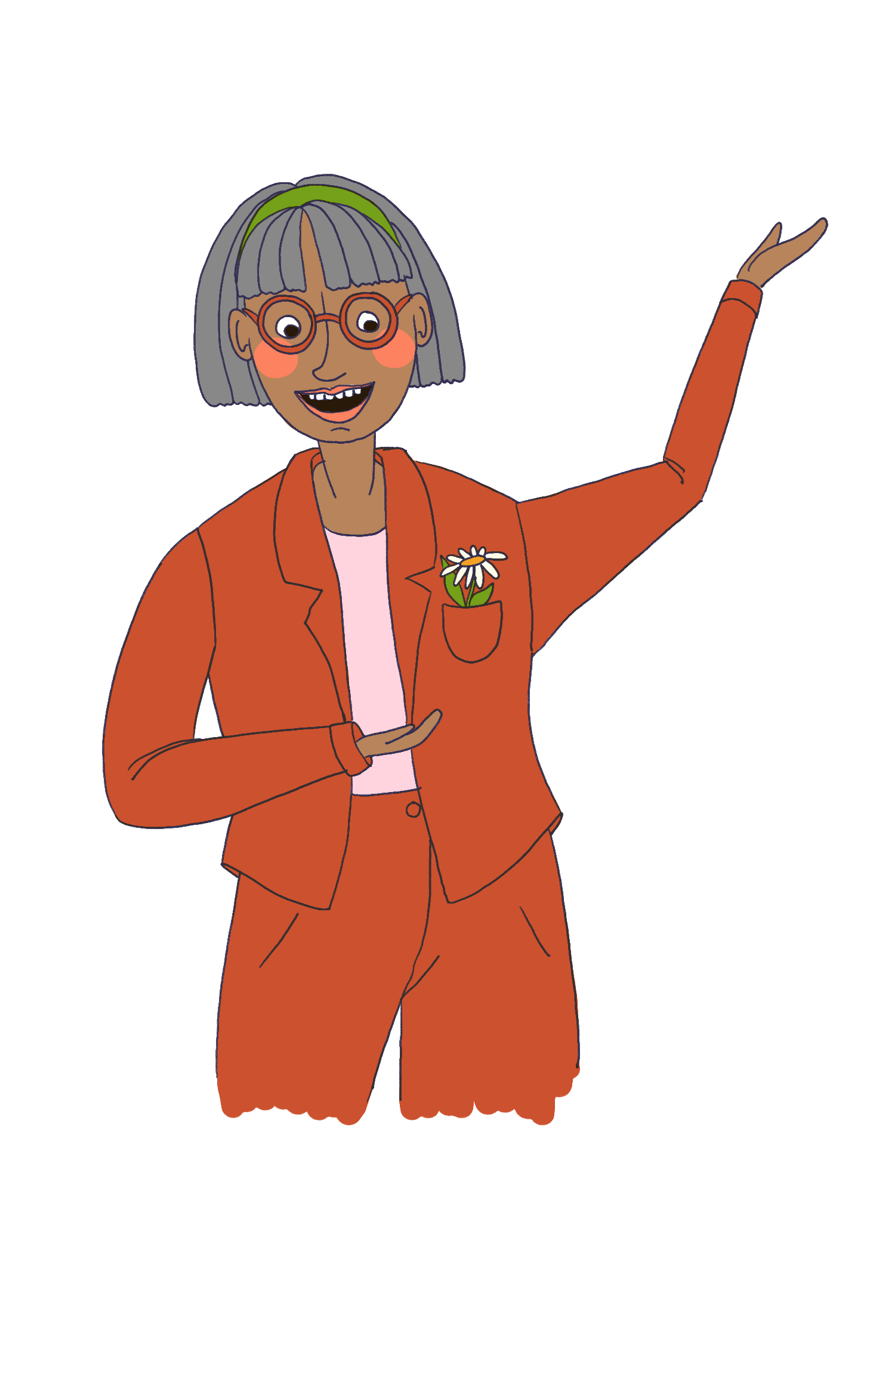
Professor Klogs tips
Vi kan plante træer, så vi kan lave nyt madpapir, men jorden kan ikke genskabe metal.
Indpakning og bæredygtighed:
Det er vigtigt at madpakken er pakket ind, så den er lækker, når du skal spise den.
Jo mindre affald jo bedre.
Indpakning der kan genbruges er bedst.
Papir er at foretrække frem for plast og sølvpapir.

Slide 10
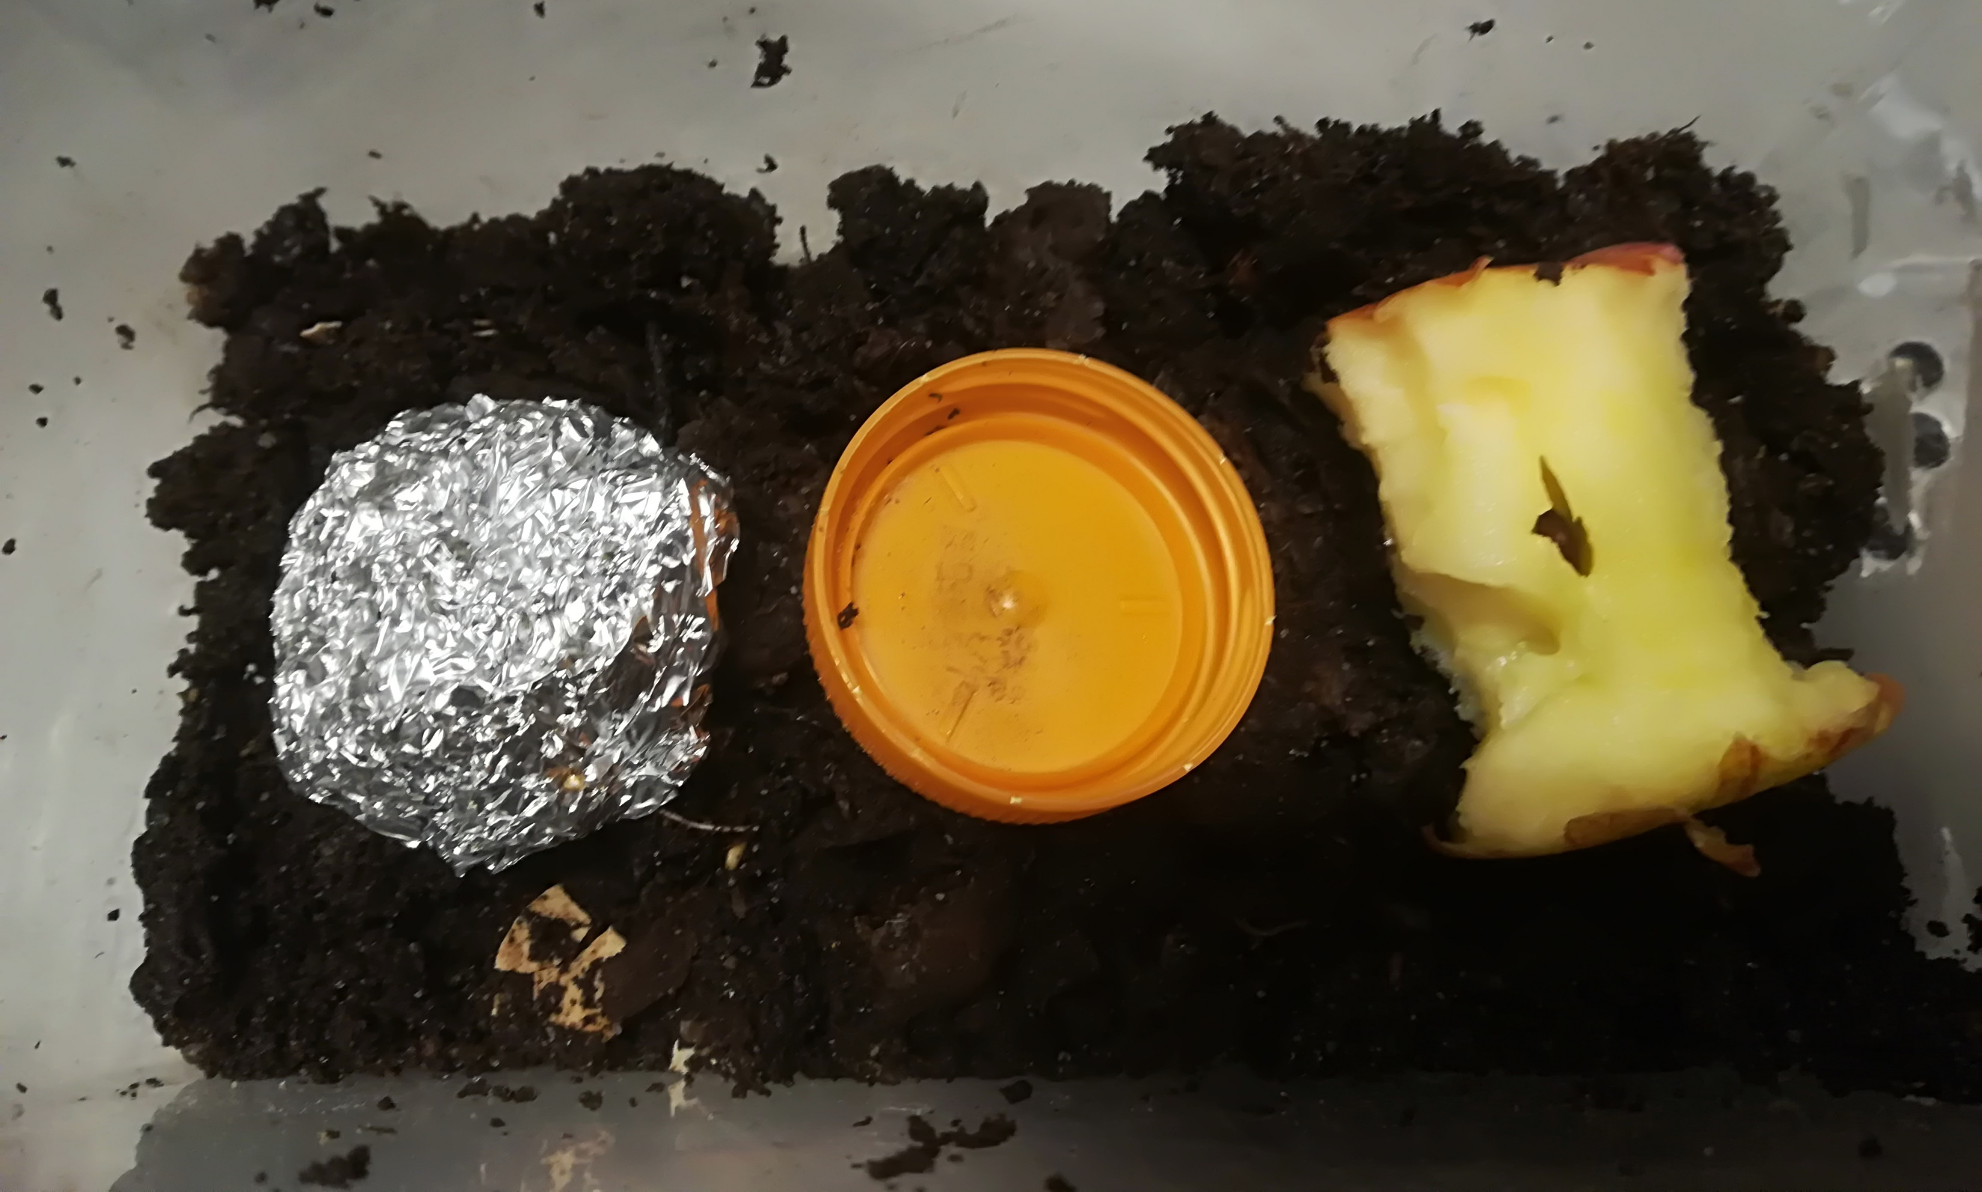
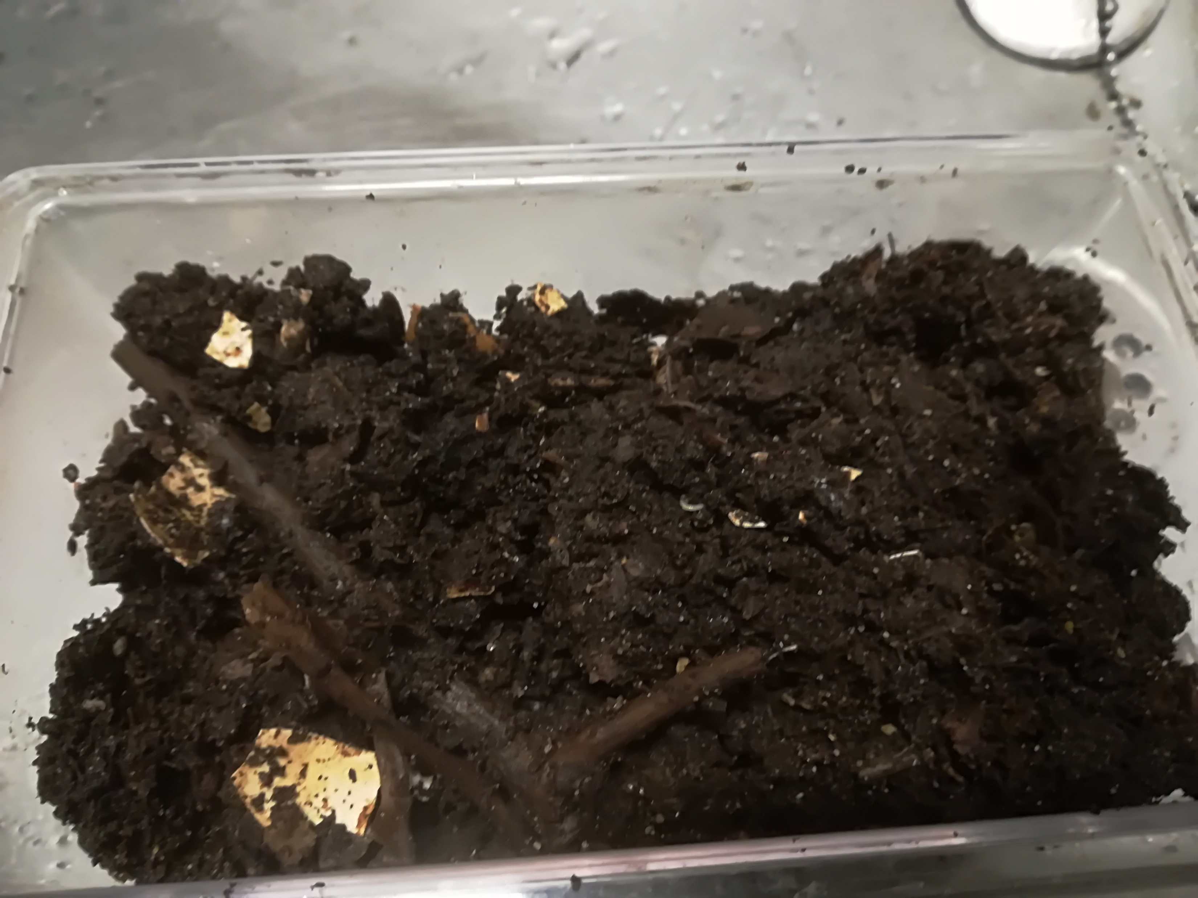
FORSØG: Lav en affaldskirkegård
Vælg noget af affaldet fra jeres madpakker fx æbleskrog, plastikindpakning, yoghurtbæger, stanniol og madpapir.
Find et sted udendørs, hvor I kan grave tingene ned og afmærk området, så I kan genfinde det efter nogle uger og måneder. Det er en god ide at binde en plastiksnor i æbleskroget, så I er sikre på at kunne genfinde det.
eller
I kan vælge at begrave affaldet i et akvarie med jord/kompost, som kan stå i klasselokalet. Sørg for at jorden holdes fugtig. Hold øje med affaldet over en lang periode.
Notes:
Affaldskirkegård: (vi laver et forsøg)
I kan lave Affaldskirkegården i klassen eller udendørs. Og I kan lave den enkeltvis eller i grupper. Hvis I laver den enkeltvis, kan hver elev medbringe en mælkekarton eller et plastbæger, hvor der fyldes (fx sølvpapir, plastlåg, madpapir, æbleskrog) i og så fyldes op med jord (meget gerne også omsat kompost, så der er mikroliv til nedbrydning). Er der godt med mikroliv, fugt og varme vil æbleskroget nedbrydes i løbet af 3-4 uger. I kan også benytte lejligheden til at komme ud og lave affaldskirkegården et passende sted på skolen.

Slide 11
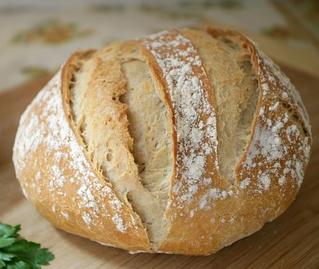
UNDERSØGELSE: Hvordan skal en bolle pakkes ind?
Vidste du at stanniol er mere ned 30 gange så klimabelastende som madpapir.
Vi kan plante træer, så vi kan lave nyt madpapir, men jorden kan ikke genskabe metal.
Indpakning og bæredygtighed:
Det er vigtigt at madpakken er pakket ind, så den er lækker, når du skal spise den.
Jo mindre affald jo bedre.
Indpakning der kan genbruges er bedst.
Papir er at foretrække frem for plast og sølvpapir.
Notes:
Indpakning af Bolle (se næste slide):
Handler om indpakningen af madpakken. Professor KLOG har nogle tips, som I kan snakke om.
Snak sammen 2 og 2 eller i grupper.
Hvordan synes I bollen skal pakkes ind? Hvordan holder den sig bedst, smager bedst, belaster miljøet mindst?
Husk der er ikke nogen 100% rigtige løsninger. En indpakning kan være god for miljøet, men måske dårlig for holdbarheden eller hvad synes I? Begrund jeres synspunkt.

Slide 12
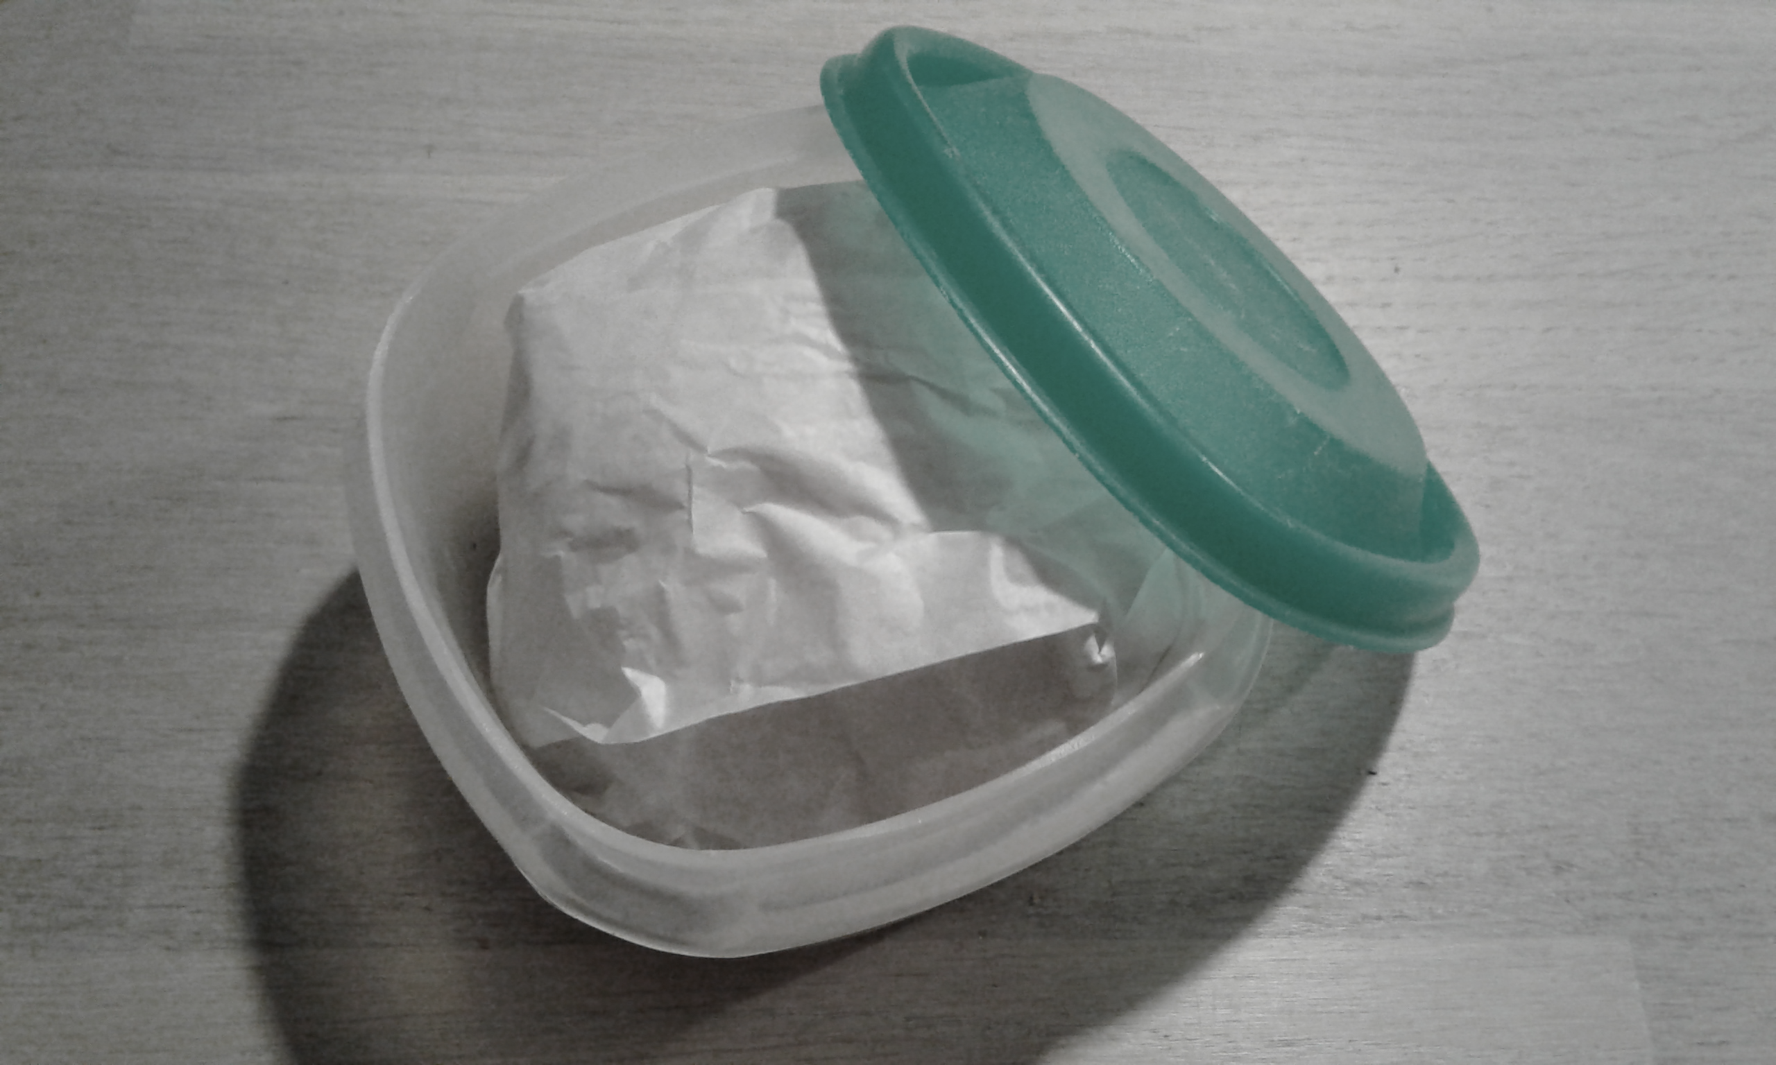
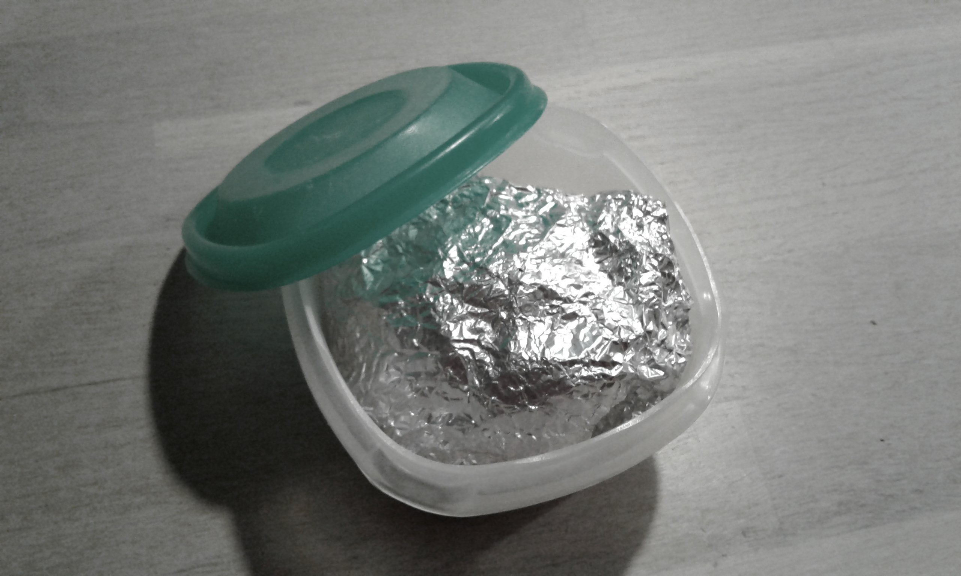
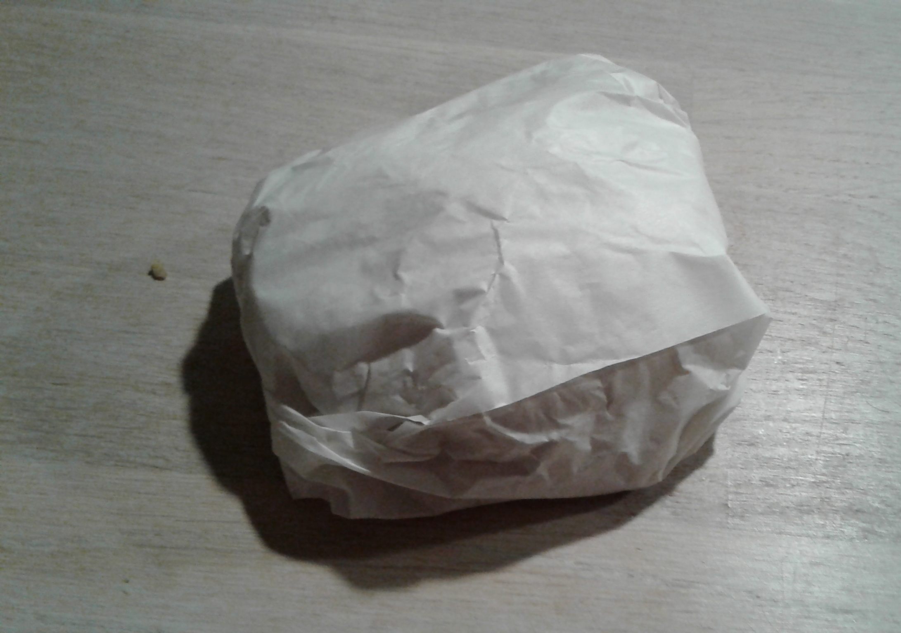
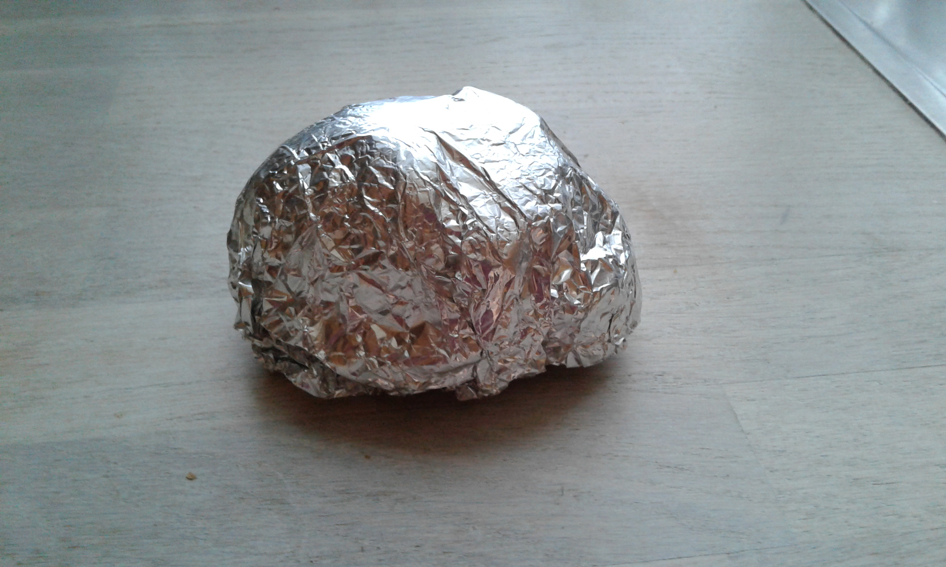
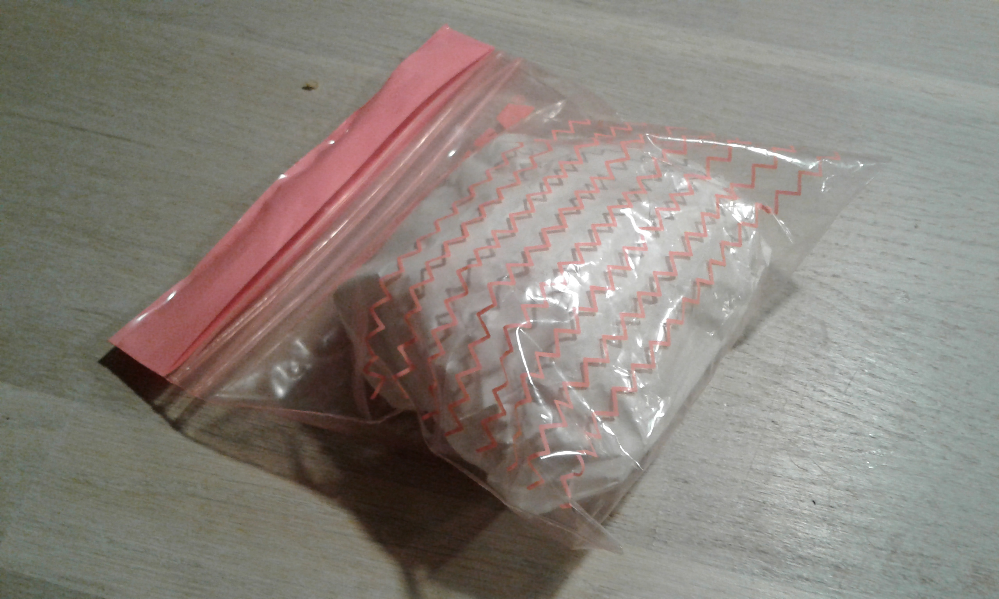
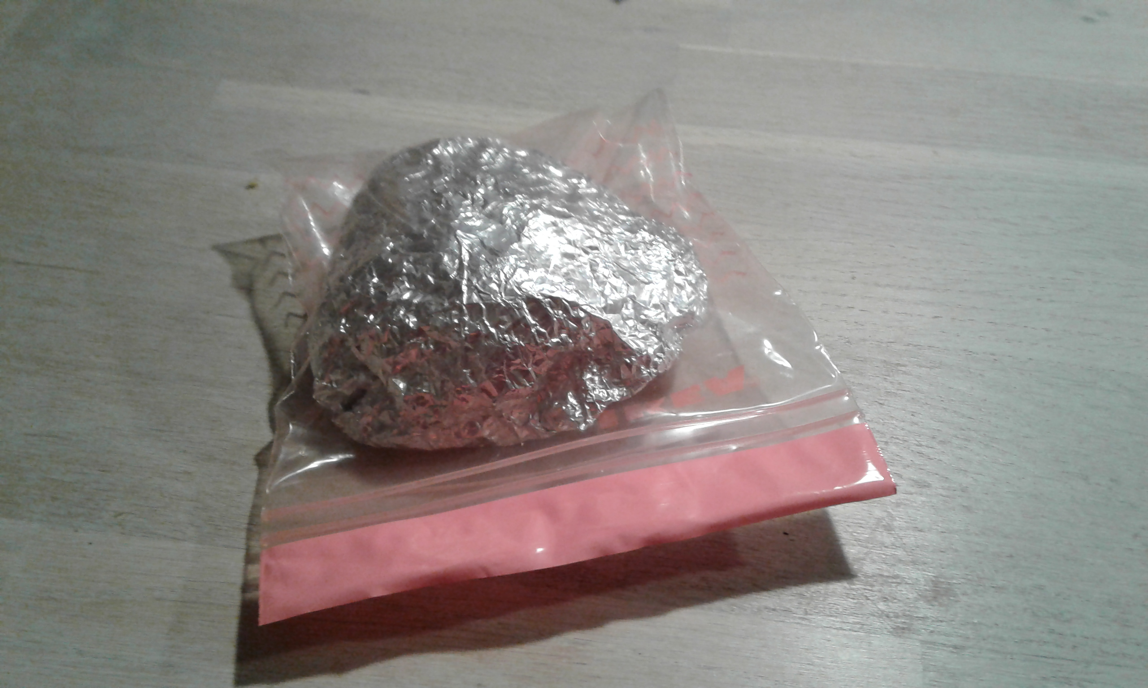
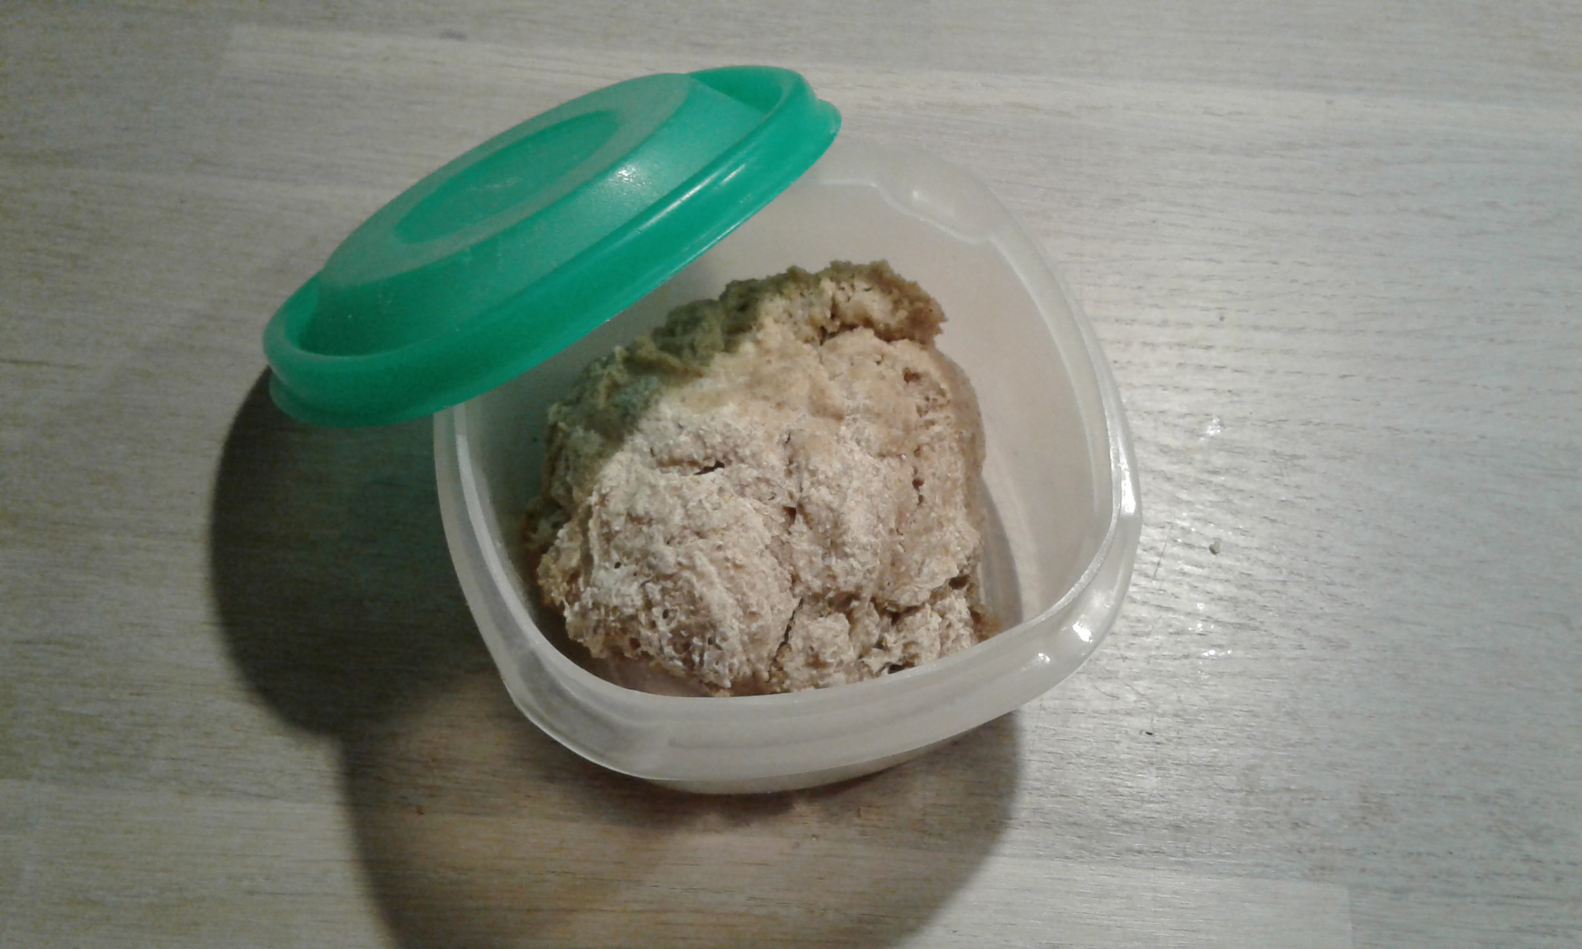
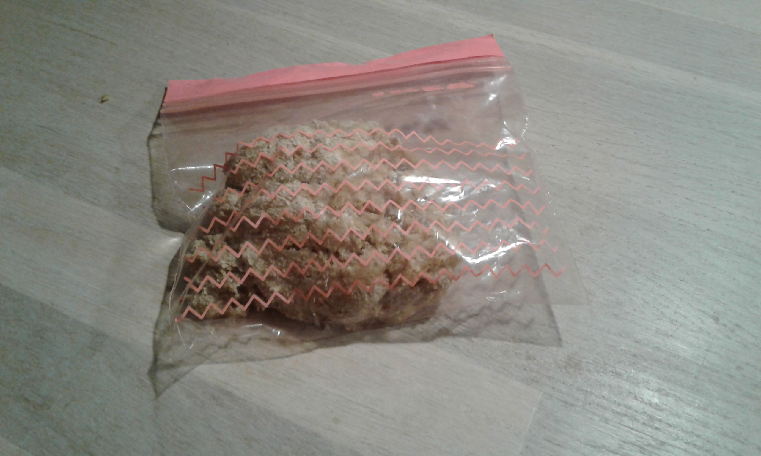

Slide 13
Hvis I ikke har madpapir hjemme, så kan det måske komme på indkøbslisten.
HJEMMEOPGAVE til næste gang:
Hjælp med at smøre din madpakke

Slide 14
Tema 2:
Hvordan laver man en bæredygtig madpakke?
Notes:
Saml op i klassen:
Kan I huske hvad vi lavede sidst. Det handler om madpakken, har I været med til at smøre jeres madpakker?
HUSK at passe affaldskirkegården er der fugtigt nok?
Kan I huske hvad filmen handlede om: få gode ideer. Vi skal have gode ideer sammen, og vores gode ideer skal handle om madpakken.
Det er vigtigt, at der er fokus på, at der er ingen, der har FORKERTE eller DÅRLIGE madpakker. Vi er ved at blive klogere sammen og hjælper hinanden med at få gode ideer til, hvordan vi alle sammen kan gøre vores madpakker bedre.

Slide 15
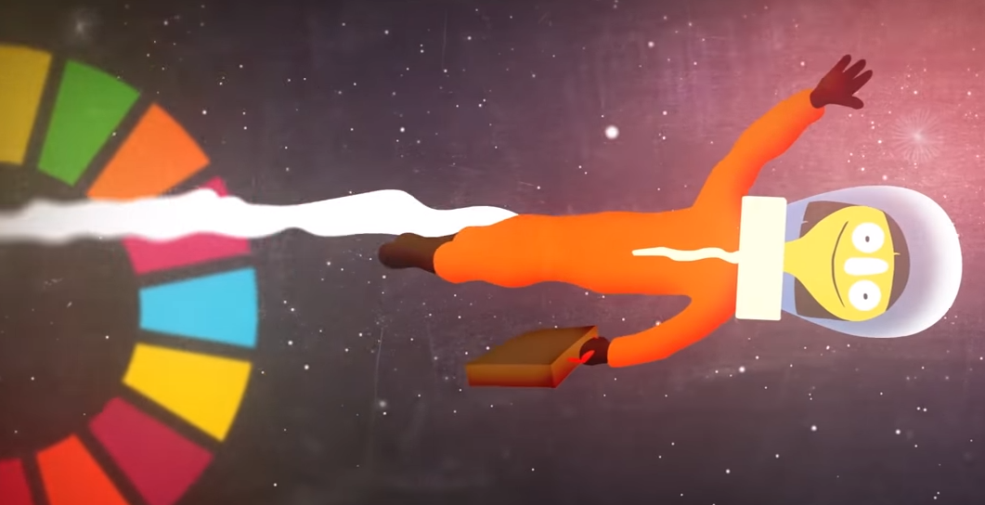
FN’s verdensmål - sæt gang i verdensmålene
Snak om filmen i grupper og saml op i klassen:
Hvad kan du/I selv gøre for klimaet, miljøet og
verdensmålene?
Hvad gør du/I måske allerede?
Vi skal prøve at få gode ideer til vores madpakker, så de bliver bedre for klimaet, miljøet og verdensmålene – lad os så komme i gang!
Notes:
Se film om Verdensmål:
Snak om filmen:
Hvad kan du/I selv gøre for klimaet, miljøet og verdensmålene? Hvad har du/I mest lyst til at passe godt på? Dyrene, planterne, stranden, skoven, hinanden? Der er mange ting man kan have lyst til at passe godt på.
Hvad gør du/I måske allerede? Det er altid motiverende at finde de ting man allerede gør. Så er vi allerede i gang, og det er ikke svært.
I det her forløb kan vi passe godt på mange forskellige ting, ved at få ideer til at ændre forskellige vaner omkring vores madpakker.
Det er også meget vigtigt at huske på, at der er ikke nogen 100 % rigtige eller forkerte løsninger, fordi vi er alle sammen forskellige. Men vi kan hjælpe hinanden til viden og ideer om, hvordan vi kan passe bedre på jordkloden.
Henvisning:
https://www.verdensmaal.org/
https://verdenstimen.dk/ressourcebank/
Ophavsret: Med tilladelse fra Verdens Bedste Nyheder

Slide 16
Professor klog om indholdet i madpakken
Bæredygtighed og mad:
Grøntsager belaster miljøet mindst
Årstidens frugt og grønt er bedst
Der er miljøomkostninger ved at transportere maden, både til butikken og fra butikken hjem til jer.
Notes:
Nu handler det om indholdet i madpakken.
Professor klog siger mange ting om bæredygtighed og mad.
Og igen er der ingen entydige klare svar. Fx. den transporterede frilandsdyrkede tomat fra sydeuropa kan være mindre miljøbelastende end den lokalt producerede drivhustomat.
Professor Klog´s ord er derfor helt overordnede og fritager ikke for, at man selv skal tænke sig om.

Slide 17
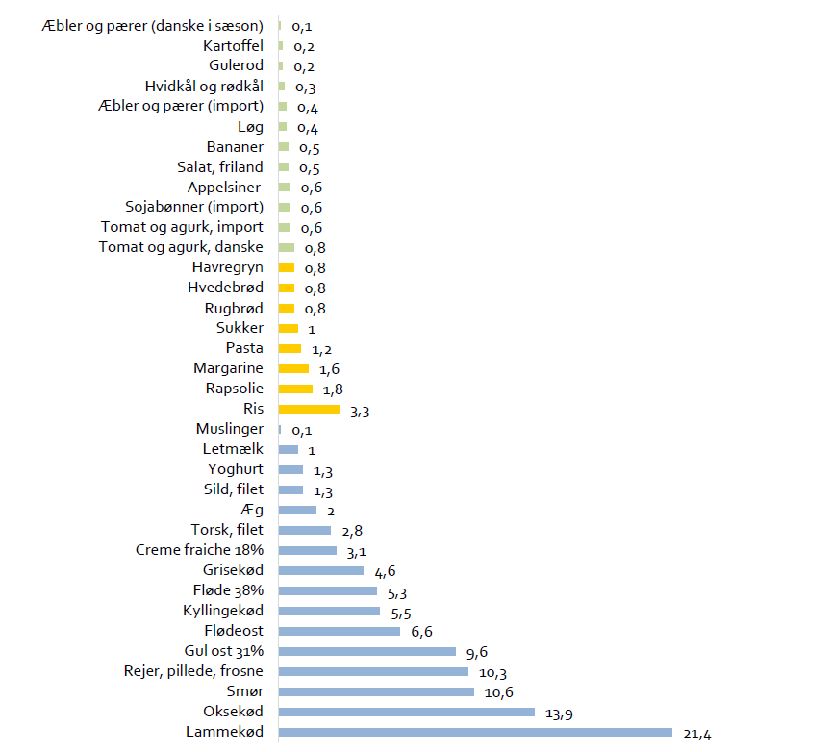
OPGAVE: Grøntsager og frugt belaster miljøet mindst
Snak om figuren, hvad viser den?
Hvilke 5 råvarer vil du gerne have med i din madpakke?
Notes:
Når vi her bruger CO2 som udtryk for miljøbelastning er det fordi CO2 typisk bruges i forbindelse med klimaregnskab
Lad eleverne 2 og 2 blive enig om 5 råvare, de skal undersøge i de næste slides.
Figur: CO2e-udledning per kg fødevare fordelt på frugt og grønt, øvrige plantebaserede fødevarer og animalske fødevarer. Kilde: CONCITO på grundlag af Mogensen et. al. (2016).
HENVISNING: https://concito.dk/sites/concito.dk/files/media/document/Klimavenlige%20madvaner%202019_rev1.pdf

Slide 18
OPGAVE: Årstidens frugt og grønt
Snak om de næste tre slides, hvad viser de?
Hvad er årstidens frugt og grøntsager lige nu?
Er de grøntsager du valgte ovenfor i sæson nu?
Notes:
Årstidens frugt og grønt:
Snak sammen 2 og 2 om hvad I synes oversigten viser.
Hvilke frugter og grøntsager er der sæson for nu?
Hvilke af dem vil I helst have med i jeres madpakker?

Slide 19
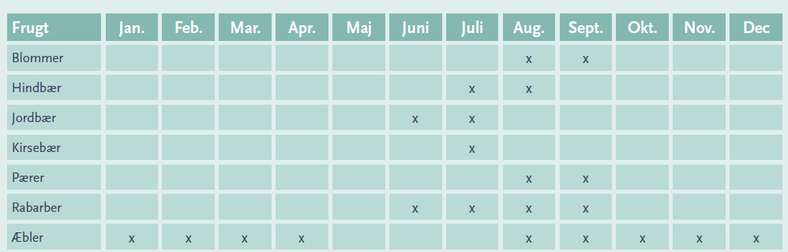
Årstidens frugt og grønt
Notes:
Oversigten tager udgangspunkt i Fødevarestyrelsens tips til årstidens frugt og grønt. https://altomkost.dk/tips/til-aarstiden/aarstidens-frugt-og-groent/

Slide 20
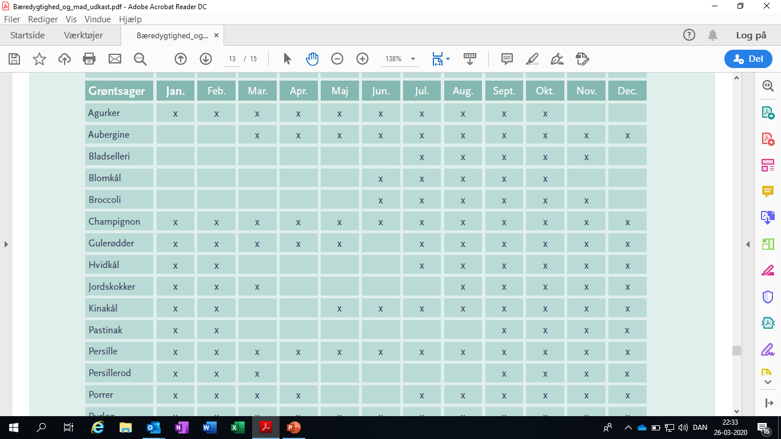
Notes:
Oversigten tager udgangspunkt i Fødevarestyrelsens tips til årstidens frugt og grønt. https://altomkost.dk/tips/til-aarstiden/aarstidens-frugt-og-groent/

Slide 21
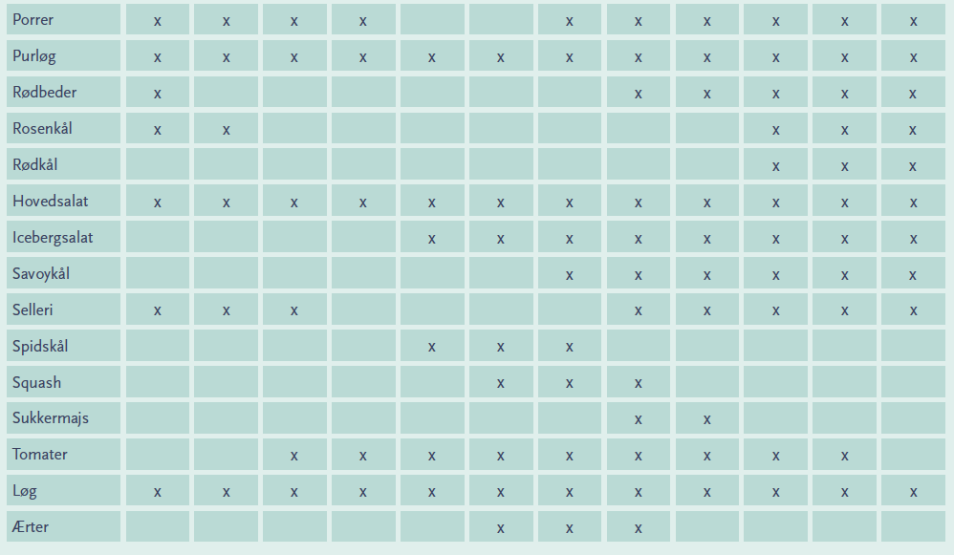
Notes:
Oversigten tager udgangspunkt i Fødevarestyrelsens tips til årstidens frugt og grønt. https://altomkost.dk/tips/til-aarstiden/aarstidens-frugt-og-groent/

Slide 22




OPGAVE: Miljøomkostninger ved at transportere maden fra butikken hjem til jer
Vi tager altid bussen når vi skal handle Vi cykler ofte når vi skal handle. Vi er altid i bil når vi handler Vi går tit når vi skal handle
Handler I på vejen hjem?
Hvordan gør I hjemme hos jer, når I handler?
Hvordan tror I det er bedst at handle, hvis man skal tænke på miljøet?
Hvordan synes du det er rarest, hvis du er med til at handle ind?
Notes:
Transporten fra produktionssted til butik har en miljøomkostning, men din transport fra butikken og hjem har for langt de fleste varer en større miljøpåvirkning.
Diskuter sammen 2 og 2 eller i mindre grupper.
Husk igen der er ingen rigtige svar. Der kan være gode argumenter for at tage bilen ud at handle. Og når vi skal tænke bæredygtigt, så skal vi selvfølgelig tænke på miljøet, men vi skal også, hvis det skal være bæredygtige tænke økonomi og socialt.

Slide 23
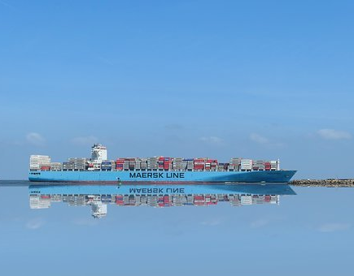
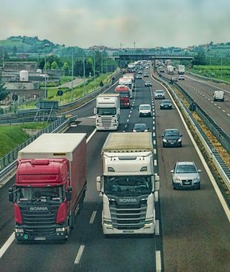
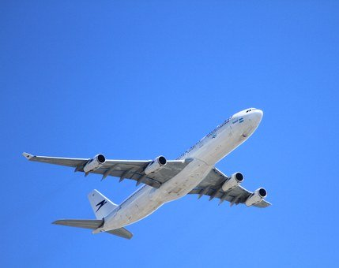
OPGAVE: Miljøomkostninger ved at transportere maden
Ta’ udgangspunkt i de 5 råvarer du valgte til din madpakke.
Hvilke transportformer tror I, der er brugt for at få varerne frem til butikken?
Notes:
Lad eleverne diskutere 2 og 2 hvilken transportformer der er brugt for at få de 5 varer frem til butikken. Saml gerne op på klassen efter gennemgang af de fire slides.
Der er ingen 100 % rigtige svar. En vare kan skulle bruge flere forskellige transportmidler inden den når ud i butikken, og en tomat kan være produceret tæt på eller langt væk og på nogle årstider kommer fx jordbær langt væk fra og med fly, på andre tider med lastbil og i sæsonen herhjemme kan man måske købe dem i lokalområdet.
Varer der transporteres med fly har størst miljøomkostning:
Lette temperaturfølsomme varer med lav holdbarhed bliver fløjet til Danmark, når det ikke er sæson i Europa eller Nordafrika fx:
Friske bær
Slik ærter
Grønne bønner
Mini majs
Asparges
Roser
Nelliker
Kommer typisk med fly om vinteren + tidlig forår

Slide 24
Den bæredygtige madpakke skal ikke bare være god for miljøet!
Hvad skal madpakken også kunne?
Notes:
Den skal være: sund, og tilpas stor så du kan blive mæt, men ikke så stor så der opstår madspild.
Sundhed og tilpas størrelse kan I snakke om med de 2 næste slides.

Slide 25
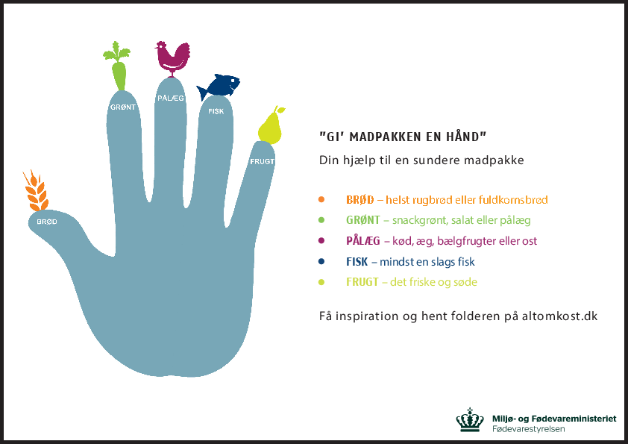
Notes:
Snak om at det er også vigtigt at madpakken er sund. Så du har energi til hele dagen.
Henvisning: https://altomkost.dk/tips/til-maaltiderne/madpakker/gimadpakkenenhaand/

Slide 26
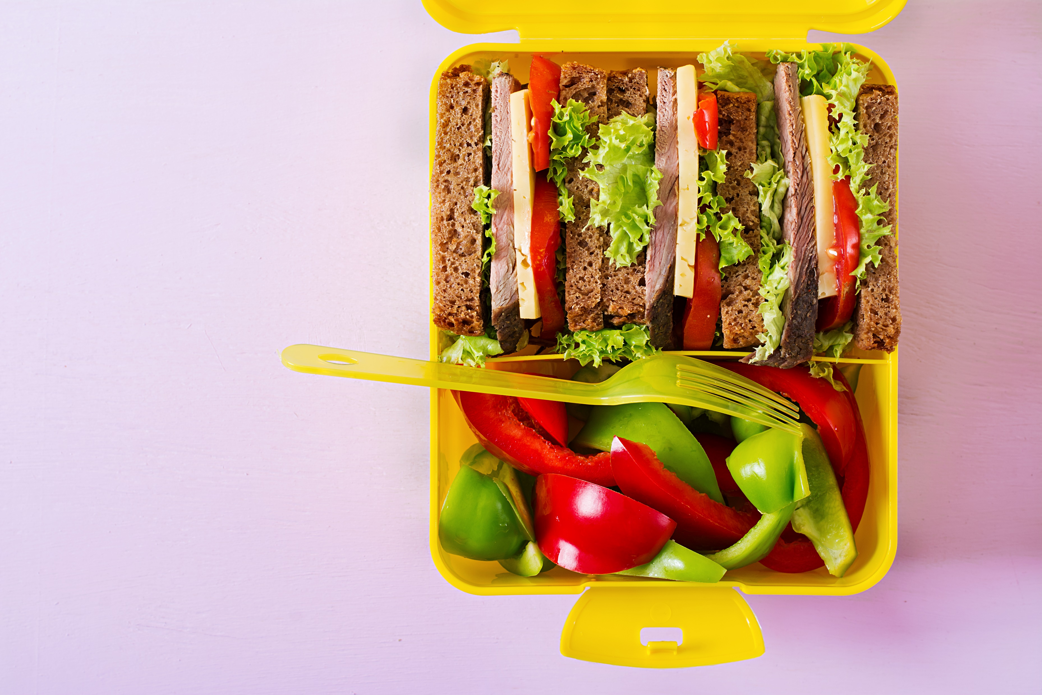
Hvor stor eller lille skal din madpakke være, for at du bliver mæt?
Tilpas størrelse
At smide mad ud er spild, men det er også vigtigt at madpakken gør dig tilpas mæt
– derfor er det vigtigt
at størrelsen passer til din sult.
Notes:
Det er også vigtigt at madpakken er tilpas i størrelse

Slide 27
ØVELSE: Tegn den madpakke du gerne vil have!
Sund?
Tilpas størrelse?
Bæredygtig?
6.a og 6.b på Virklund skole i Midtjylland har arbejdet med madspild. De fandt ud af at når spisepausen er rolig og hyggelig ryger der meget mindre mad i skraldespanden.
folkeskolen.dk 11. februar 2020
Så lækker så du glæder dig til at spise hele madpakken?
Hvorfor mon?
Notes:
Tegn den madpakke du gerne vil have:
Alle får et stykke papir og skal tegne den madpakke de gerne vil have, de skal tænke på at det er en: sund, tilpas stor, lækker, bæredygtig madpakke.
Når tegningerne er lavet saml op fælles i klassen, er der nogle fællestræk? Gode ideer I kan give til hinanden?

Slide 28
Tema 3:
Opsamling
Notes:
Saml op i klassen:
Kan I huske hvad vi lavede sidst. Har I været med til at smøre jeres madpakker?

Slide 29
FORSØG: Hvordan går det med affaldskirkegården?
Før I graver affaldet op:
Kan I huske hvad vi gravede ned?
Hvordan tror I det er gået?

Slide 30
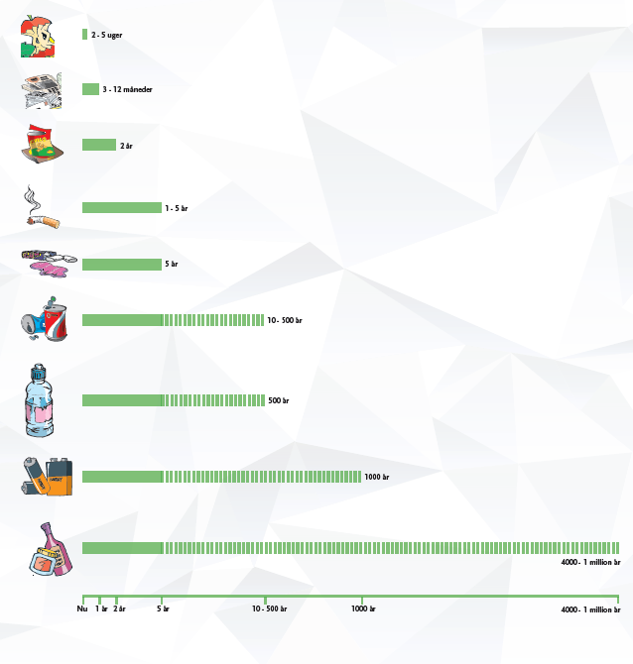
Efter I graver affaldet op:
Hvordan ser affaldet ud nu?
Er I overrasket?
Undersøg på tegningen:
Hvilke ting der forsvinder hurtigt?
Hvilke ting der er meget længe om at forsvinde?
Notes:
Figuren kan hentes her: https://ava-formidlerne.aarhus.dk/media/10305/affaldets-nedbrydningstider.pdf

Slide 31
UNDERSØGELSE: Hvad er der tilbage, når madpakken er spist?
I skal igen sortere affaldet fra jeres madpakker i 4 bunker - se hvilke på næste slide. I skal sortere næsten som I plejer – men vi skal veje madpapir og madaffald inden I smider det til restaffald.
Glas, Metal, Plast skal som det plejer være så rent som muligt, men behøver ikke vaskes. Og det er kun hård plast, fx IKKE plastposer.
Pap og papir affald til genbrug er kun til rent og tør papir, som ikke har været i kontakt med mad eller andet uhygiejnisk. Der er nok ikke noget fra jeres madpakker som skal til pap og papir genbrug.
MADPAPIR
Notes:
Vej affaldet: (vi laver en undersøgelse)
Det er igen lettest hvis timerne er hen over et spisefrikvarter, så det er dagsfriskt affald. Er det affald samlet i en pose fra dagen før er det lidt mere ulækkert og det kan være nødvendigt med underlag inden affaldet kommer ud på bordet og handsker (det er kun nødvendigt med 1 handske pr. barn). Det er en god anledning til at italesætte, at vi på den måde laver mindre affald. Saml op på tavlen, hvor meget af hver slags affald (metal,glas,plast-, madpapir-, bio- og restaffald) der er lavet i alt i klassen.
Materialer: plastposer, vægte, evt. plasthandsker
Sammenlign med sidst I lavede forsøget. Er der noget der har ændret sig?
Hvad kan I konkludere ud fra jeres tal?
Det er selvfølgelig godt, hvis der alt i alt er mindre affald!
Det er også godt, hvis der er mindre rest affald, men det kan betyde at der er mere madpapiraffald.
Husk at vask hænder inden I skal spise og når I har sorteret affald

Slide 32
_____________gram
_____________gram
MADPAPIR
_____________gram
_____________gram
Hvor mange madpakker er der affald fra? ________

Slide 33
Hvad er forskellen på de to vejninger?
_____________gram
_____________gram
MADPAPIR
_____________gram
_____________gram
Er I overrasket over resultatet?

Slide 34
Nu er vi blevet klogere på, hvad en bæredygtig madpakker er. Kan vi komme med endnu flere gode ideer til, hvordan vi kan lave vores madpakker
lækre, sunde og bæredygtige?

Slide 35
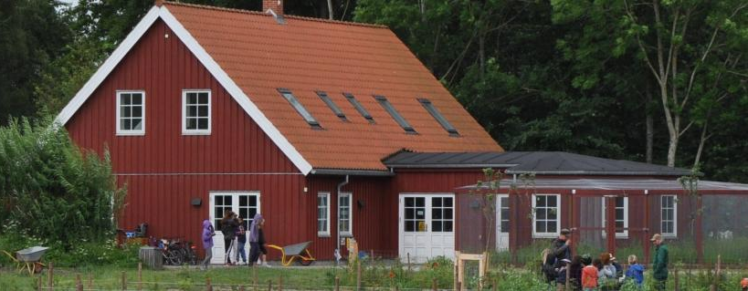
NÆSTE GANG: Besøg på Natursamarbejdet
Her skal vi lave bees wrap, som er ”genbrugs-madpapir” lavet af stof behandlet med bivoks (det skal vaskes i koldt vand).
Det kan bruges enten i madpakken eller hjemme til at lægge over en tallerken i stedet for plastikfilm eller stanniol, når man sætter en tallerken eller skål med mad i køleskabet .
Notes:
I bestiller forløbet via ULF i Aarhus (www.ulfiaarhus.dk) søg under natursamarbejdet som udbyder, forløbet hedder Bæredygtig madpakke.

